Slide 1
Радиоэлектрон тизимлар ва ахборот технологиялари маркази
SHA-3 ва ГОСТ Р 34.11-2012
стандарт хэш-функция алгоритмлари
Тошкент - 2019

Slide 2
Хэш-функция алгоритмларининг умумий қурилиш тамойиллари таҳлили
Хэш-функциялар
Калитcиз хэш-функция
Калитли хэш-функция
ГОСТ P 34.11-94
MD
SHA
СТБ 1176.1 – 99
RIPE-MD
TIGER
HAVAL
***
O’z DSt 1106 : 2006 ,2009
RIPE-MAC
N-хэш
MD5-MAC
MAA
CBC-MAC
***
Функционал тузилишига кўра
Бир тамонлама функция
H_{i} = F(H_{i-1}, M_{i}),
i = 1,2, ........ n,
Блокли шифрлаш алгоритмлари
H_{i} = E_{Mi}(H_{i-1}),
i = 1,2, .........n,

Slide 3
ГОСТ Р 34.11-2012 стандарт хэш-функция алгоритми
Белгилашлар | Изоҳ
V* | тўлиқ размердаги иккилик сатр ва векторлар тўплами
|А| | вектор ўлчами (компанентлар сони) А ϵV* Агар (А-бўш сатр бўлса, |А|=0 бўлади)
V_{n} | барча n ўлчовли иккилик векторлар тўплами, n- манфий бўлмаган бутун сон
A||B | векторларни конкетинация қилиш
A^{n} | А векторни n марта конкетенация қилиш
Vec_{n}: Z₂n → V_{n} | биектив акслантириш бўлиб, Z₂n майдондаги бутун сонни иккилик кўринишга акслантириш
Int_{n}: V_{n}→ Z₂n | Vec_{n} га тескари акслантириш. Int_{n}= Vec_{n}⁻¹
MSB_{n}: V*→ V_{n} | k-битлик маълумотдан n битни ажратиб олиш. Z_{k-1}||….Z₁||Z₀; агар k≥n бўлса Z_{k-1}||….Z_{k-n+1}||Z_{k-n}
ФΨ | Акслантириш бажарилганда Ψ акслантириш биринчи бажарилади

Slide 4
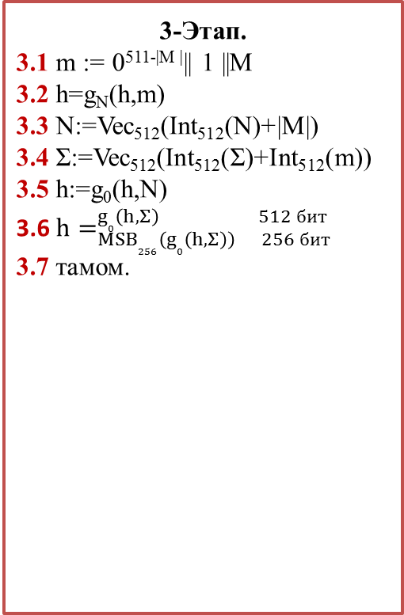
ГОСТ Р 34.11-2012 стандарт хэш функция алгоритми
Хэш-функция 3 та этапдан иборат:
1-Этап.
Ўзгарувчиларга бошланғич қийматларни ўзлаштириш:
1.1 h:=IV; (IV∈ V₅₁₂ )
1.2 N:=0⁵¹²∈ V₅₁₂
1.3 Σ:= 0⁵¹²∈ V₅₁₂
1.4 2-этапга ўтиш
2-Этап.
2.1 |M|<512 шартни текшириш, агар шарт бажарилса 3-этапга ўтади, акс холда қуйидаги кетма-кетликни бажарилади:
2.2 m=M, m∈ V₅₁₂,
М: М=M’||m, M’-М маълумотнинг m∈ V₅₁₂ қисми олингандан кейин қолган қисми.
2.3 h=g_{N} (h,m);
2.4 N=Vec₅₁₂(Int₅₁₂(N)+512);
2.5 Σ =Vec₅₁₂(Int₅₁₂(Σ)+Int₅₁₂(m))
2.6 М: =M’;
2.7 2.1 қадамга ўтиш;

Slide 5
ГОСТ Р 34.11-2012 стандарт хэш-функция алгоритми
Умумий хэш қиймат қуйидаги формула билан аниқланади:
g_{N} (h,m)=E(LPS(h⊕N),m) ⊕h⊕m; (1)
2. Хар бир М_{i} блок 13 та итерациядан иборат сиқиш функциясидан ўтказилади
E(К, m)=X[K₁₃]LPSX[K₁₂]……LPSX[K₁](m); (2)
бу ерда X,L,P,S акслантиришлар қуйидагича хисобланади:
Х-акслантириш. X[K](m): V₅₁₂ →V₅₁₂ X[K]=K⊕ m, K, m ∈V₅₁₂ (3)
Бу ерда K= LPS(h⊕N) , К_{i}=LPS(К_{i-1}⊕C_{i-1}) , К₁=К, i=2, …..,13 , C_{i}-ўзгармас C_{i}∈ V ₅₁₂
S- чизиқсиз акслантириш. Кирувчи 512 бит аргумент 64 байт массив кўринишида қаралади. S: V₅₁₂ →V₅₁₂ S(a)=S(a₆₃||….||a₀)=π(a₆₃)||….||π((a₀); (4)
бу ерда, a=a₆₃||….||a₀ ∈V₅₁₂ , a_{i}∈V₈ , i=0,…,63. π=Vec₈ π'Int₈: V₈ →V₈ , π': Z₂n→ Z₂n

Slide 6
ГОСТ Р 34.11-2012 стандарт хэш-функция алгоритми
P- байтларни қайта тартиблаш. Байтлар ўрни белгиланган тартибда алмаштирилади. P: V₅₁₂ →V₅₁₂ P(a) = P(a₆₃||…||a₀) = a_{τ(63)}||…||a_{τ(0)}; (4)
бу ерда, a= a₆₃||…||a₀∈ V₅₁₂, a_{i}∈ V₈, i= 0,…, 63;
L- чизиқли алмаштириш. Аргумент 8 та 64 битлик вектор сифатида қаралади. Хар бир вектор 64х64 стандарт матрицага кўпайтирилиб, натижа билан алмаштирилади.
L: V₅₁₂ →V₅₁₂ , L(a)=L(a₇||….||a₀)=l(a₇)||….||l((a₀); (5)
бу ерда, a=a₆₃||….||a₀ ∈V₅₁₂ , a_{i}∈V₈ , i=0,…,63; l – чизиқли акслантириш бўлиб,
V₆₄ →V₆₄ га A матрица ёрдамида акслантиради.
L акслантиришдан чиққан 512 бит (V₅₁₂ ) маълумот кейинги итерация учун кириш хисобланади.13 та итерациядан ўтгандан кейин М_{i} блок учун хэш қиймат ва М_{i+1} блок учун кирувчи қиймат хисобланади. М_{n}- блокдан чиққан хэш қиймат М малумот учун 512 бит хэш қиймат ҳисобланади. ( Стандартда М маълумотдан 256 бит хэш қиймат олиш учун MSB_{n}: V*→ V_{n} функциядан фойдаланилган)

Slide 7
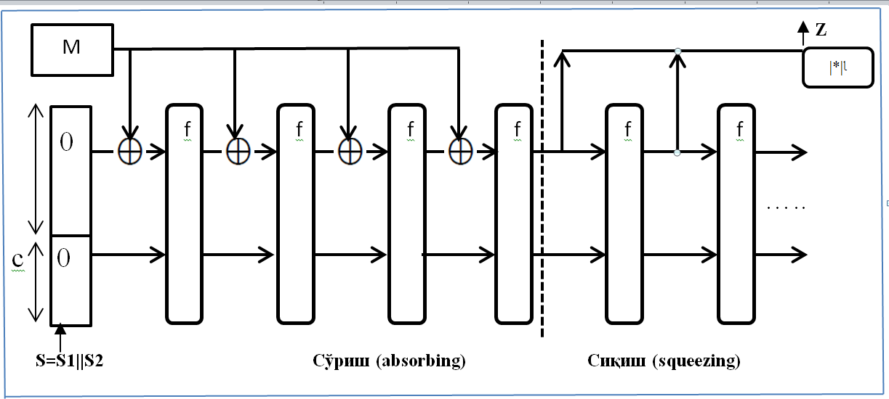
SHA-3 хэш-функция алгоритми
Чиқишда S нинг ω бити Z чиқишга берилади ва S яна f функциядан ўтади, Z хэш қиймат керакли узунликкача конкетенация қилиб йиғиб борилади. Keccak алглритми f функцияси узунлиги b={f-25, f-50, f-100, f-200, f-400, f-800, f-1600}(b=r+c) бит бўлган маълумотлар устида амаллар бажариши мумкин. ω нинг қиймати f функцияга кирувчи бит узунлигига мос равишда ω= {1,2,4,8,16,32,64}, Масалан f-1600 учун ω=64 бит.
SHА -3 танловининг ғолиб Keccak алгоритми криптографик “ГУБКА” (“sponge”) принципига асосланган. Губка приципи қуйидаги кўринишга эга:
M={M_{0,}M₁… M_{i}, M_{i+1}…M_{n}};
M₀
M₁
ω
ω
S₁
S₁
S₂
S₂
r
M₁⊕S₁
M₀||0^{c}
M₁⊕S₁ | |S₂

Slide 8
SHA-3 хэш-функция алгоритми f функцияси
Белгилашлар | Изох
А[x,y] | Ўлчами 5х5 бўлган ҳолат массиви, A[x,y]=64 бит, x=0…4, y=0…4;
B[x,y] | Ўлчами 5х5 бўлган вақтинчалик массив, структураси бўйича ҳолат массивнинг аналоги хисобланади, B[x,y]=64 бит, x=0…4, y=0…4;
C[x] ва D[x] | бир ўлчовли вақтинчалик массивлар, C[x]=64 бит, D[x]=64 бит, x=0…4;
R[x,y] | константа қилиб берилган икки ўлчовли массив, хар бир сўзни неччи битга сдвиг қилиш кераклигини билдиради, x=0…4, y=0…4;
& | Бит бўйича кўпайтириш (and) амали;
~x | x га бит бўйича инверция (not) амали;

Slide 9
SHA-3 хэш-функция алгоритми f функцияси
Узунлиги 1600 бит бўлган S маълумот А(5х5) массивга ўзлаштирилади. Бунда хар бир А(i,j) ∈ V₆₄ бит узунликка эга.
2. θ – акслантириш. Диффузияга йўналтирилган чизиқли акслантириш хисобланади.
C[x] = A[x, 0] ⊕A[x, 1] ⊕A[x, 2] ⊕A[x, 3] ⊕ A[x, 4], x = 0…4; (6)
D[x] = (C[x — 1] ⊕ (С[x + 1] >>> 1))(mod5), x = 0…4; (7)
A[x, y] = A[x, y] ⊕ D[x], x = 0…4, y = 0…4; (8)
3. ρ ва π акслантириш.Дисперсия йўналтирилган чизиқли акслантириш хисобланади. B[y, 2x + 3y] = A[x, y] >>> R[x, y], x = 0…4, y = 0…4; (9)
бу ерда R стандарт константа жадвали.
4. χ –акслвнтириш. Ягона чизиқсиз акслантириш хисобланади.
A[x, y] = B[x, y] (~B[x + 1, y] & B[x + 2, y], x = 0…4, y = 0…4; (10)
5. ι акслантириш. Матнга хэш қиймати устма-уст тушадиган намунавий матн (прообраз) топиш усулидан ҳимоя қилиш учун раунд константаси қўшилади.
A[0,0]=A[0,0] ⊕ RC (11)
бу ерда RC 64 бит узунликдаги раунд константаси.
24 та раунддан кейин М_{i} блок учун хисоблаш жараёни тугайди ва М_{i+1} блокка ўтилади.

Slide 10
SHA-3 хэш-функция алгоритми f функцияси
A
B
5
&
∼
3
>>>
C
4
R
2
>>>1
D

Slide 11
4
~3
SHA-3 хэш-функция алгоритми f функцияси
D
D
B
A 1 C 2 3
B
4 | F | 1 | 5 | 6
3 | 5 | 7 | A | C
D | 0 | 0 | D | B
0 | 0 | F | 0 | E
0 | C | B | 0 | B
A
8
8 | 1 | D | A | 4
6 | 7 | C | F | B
D | C | 8 | 0 | B
E | F | 9 | A | 0
7 | 5 | 3 | D | 1
A 1 C 2 3
4 | F | 2 | C | D
9 | 3 | 2 | 5 | 6
D | D | D | D | D
0 | 0 | 0 | 0 | 0
E | E | E | E | E
4 ⊕(~3)*D=4 ⊕C*D=8
F 5 4 3 0
0 0 0 0 0
0 0 0 0 0
0 0 0 0 0
A[x, y] = A[x, y] ⊕ D[x], x = 0…4, y = 0…4;
0
D>>>18
4>>>0
D
A[x, y] = B[x, y] ⊕(~B[x + 1, y] & B[x + 2, y], x = 0…4, y = 0…4;
6
0
0
R
 | x=3 | x=4 | x=0 | x=1
y=2 | 25 | 39 | 3 | 10
y=1 | 55 | 20 | 36 | 44
y=0 | 28 | 27 | 0 | 1
y=4 | 56 | 14 | 18 | 2
F 5 4 3 0
C
0 0 0 0 0
6 D 0 E
>>>1
D
0
D
B[y, 2x + 3y] = A[x, y] >>> R[x, y], x = 0…4, y = 0…4;
D[x] = C[x — 1] ⊕ (С[x + 1] >>> 1)(mod 5), x = 0…4
4
E
E
4
4
A

Slide 12
SHA-3 хэш-функция алгоритми f функцияси
RC раунд константаси жадвали
RC[0] | 0x0000000000000001 | RC[12] | 0x000000008000808B
RC[1] | 0x0000000000008082 | RC[13] | 0x800000000000008B
RC[2] | 0x800000000000808A | RC[14] | 0x8000000000008089
RC[3] | 0x8000000080008000 | RC[15] | 0x8000000000008003
RC[4] | 0x000000000000808B | RC[16] | 0x8000000000008002
RC[5] | 0x0000000080000001 | RC[17] | 0x8000000000000080
RC[6] | 0x8000000080000081 | RC[18] | 0x000000000000800A
RC[7] | 0x8000000000008009 | RC[19] | 0x800000008000000A
RC[8] | 0x000000000000008A | RC[20] | 0x8000000080008081
RC[9] | 0x0000000000000088 | RC[21] | 0x8000000000008080
RC[10] | 0x0000000080008009 | RC[22] | 0x0000000080000001
RC[11] | 0x000000008000000A | RC[23] | 0x8000000080008008

Slide 13
SHA-3 хэш-функция алгоритми f функцияси
R массив элементлари жадвали
 | x=3 | x=4 | x=0 | x=1 | x=2
y=2 | 25 | 39 | 3 | 10 | 43
y=1 | 55 | 20 | 36 | 44 | 6
y=0 | 28 | 27 | 0 | 1 | 61
y=4 | 56 | 14 | 18 | 2 | 61
y=3 | 21 | 8 | 41 | 45 | 15

Slide 14
SHA-3 хэш-функция алгоритми
Кирувчи М∈ V* маълумот узунлиги |M_{i}|= r бит бўлган n -та блокка ажратилади. M={M_{0,}M₁… M_{i}, M_{i+1}…M_{n}}; бу ерда r чиқувчи хэш қийматга мос равишда SHA-512 учун r=576 , с=1024 (SHA-224 учун r=1156 ва с=448, SHA-256 учун r=1088 ва с=512, SHA-384 учун r=832 ва с=768) қилиб олинади.
М∈ V₁₆₀₀ кирувчи маълумот r га каррали қилиб қуйидагича тўлдирилади. M=M||0x01||0x00||..||0x00||0x80 (агар фақат битта байт етмаётан бўлса 0x81 қўшилади).
М маълумотни узунлиги r бит бўлган М_{i} ларга ажратиб улар устида амаллар бажарилади.
Губка приципига кўра S (S =S₁||S₂) нинг бошланғич холати 0 га тенг, S₂||(S₁ xor М_{i}) амали бажарилиб 24 раундли f функциядан ўтади ва ушбу жараён М_{n} блок тугагунга қадар давом этади.
Чиқишда S нинг ω бити Z чиқишга берилади ва S яна f функциядан ўтади, Z хэш қиймат керакли узунликкача конкетенация қилиб йиғиб борилади. Keccak алглритми f функцияси узунлиги b={f-25, f-50, f-100, f-200, f-400, f-800, f-1600}(b=r+c) бит бўлган маълумотлар устида амаллар бажариши мумкин. ω нинг қиймати f функцияга кирувчи бит узунлигига мос равишда ω= {1,2,4,8,16,32,64}, Масалан f-1600 учун ω=64 бит.

